Slide 1
Chào mừng các con đến với tiết tập đọc

Slide 2
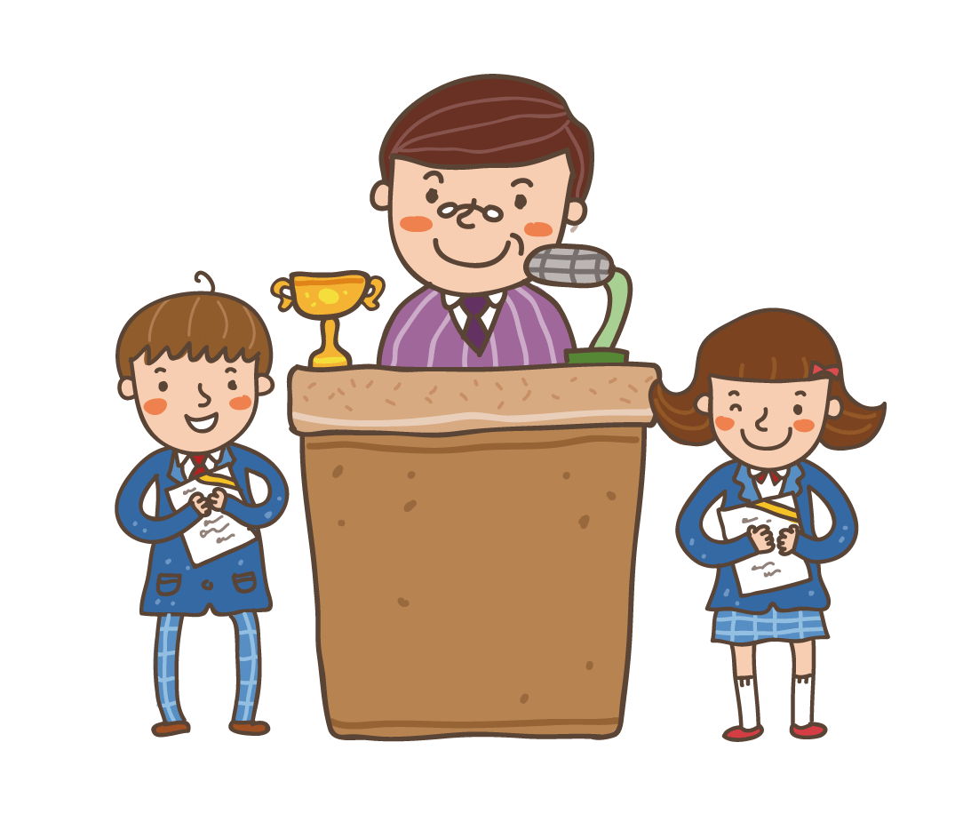
KHÔÛI ÑOÄNG
Notes:
2

Slide 3
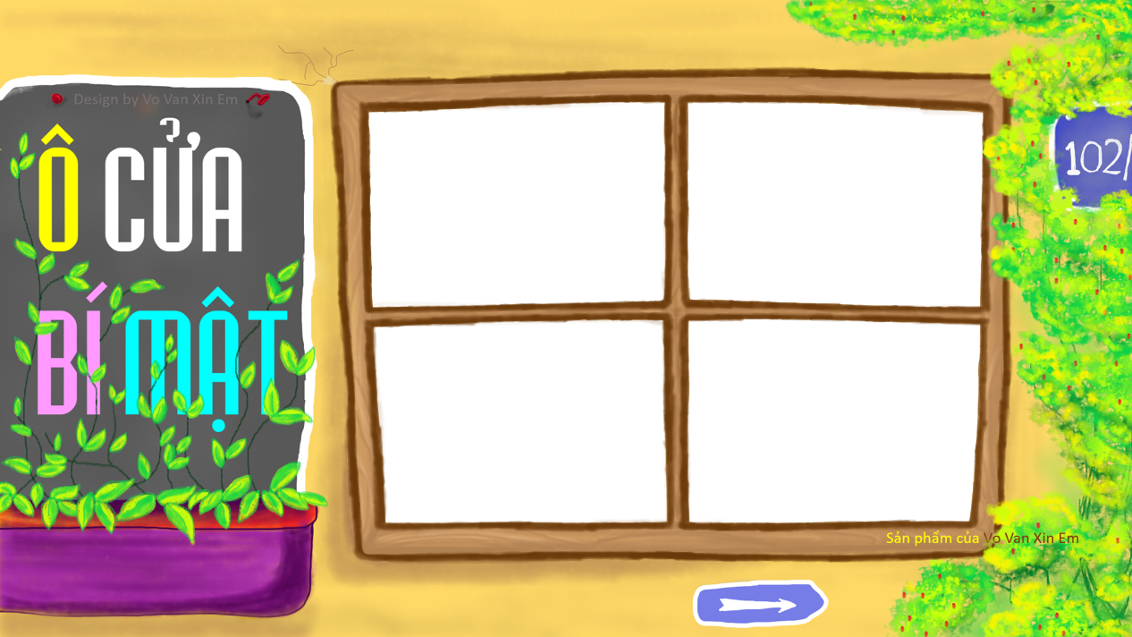
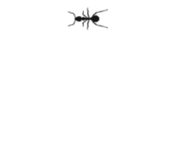
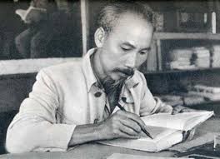
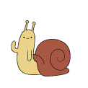

Slide 4
Chuột con đến tr.......
Đáp án: ường

Slide 5
Chuột con ..... được to như con voi
ước

Slide 6
Các bạn gọi ch... là tí teo
Đáp án: uột

Slide 7
Vì yêu mẹ, nó vẫn m.... làm chuột.
Đáp án: uốn

Slide 8
Món quà quý nhất
Notes:
8

Slide 10
1
2
3
4
5
6
7
8
9
10

Slide 11
1
2

Slide 12
Khi mở hộp quà bà nói gì?
Bà không thấy gì ở bên trong cháu à.

Slide 13
Huệ trả lời thế nào?
Đây không phải hộp rỗng đâu ạ. Cháu đã gửi rất nhiều nụ hôn vào đó đến đầy ắp mới thôi.

Slide 15
Thay câu cháu ngoan quá bằng lời cảm ơn của bà
Bà cảm ơn cháu rất nhiều vì món quà ý nghĩa.

Slide 16
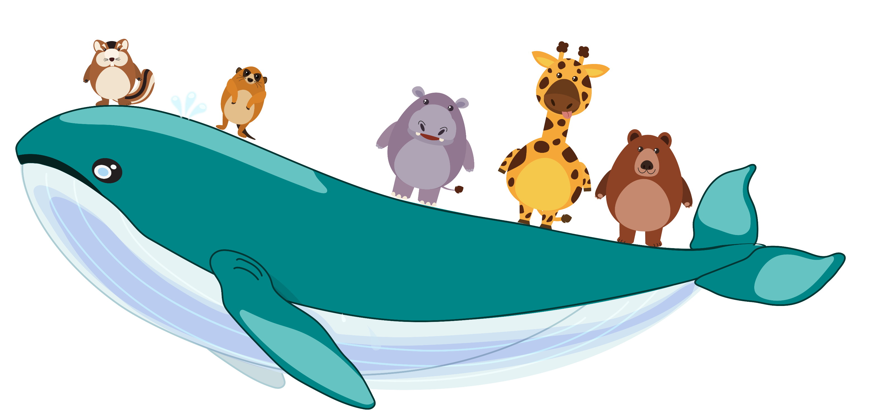
HẸN GẶP LẠI

